Slide 1
Букет из конфет
Проект по технологии выполнила
Ткаченко Алёна ученица 8 «Б» класса
Руководитель проекта учитель
технологии Тимофеева С.Л.

Slide 2
Обоснование
ПОДАРОК СВОИМИ РУКАМИ - ЭТО ОЧЕНЬ ТРОГАТЕЛЬНО….
И В ТО ЖЕ ВРЕМЯ ОЧЕНЬ ЭКОНОМНО!!!

Slide 3
Цель
СДЕЛАТЬ
БУКЕТ
ИЗ КОНФЕТ

Slide 4
Задачи
Закреплять навыки работы с жатой БУМАГОЙ ,РАЗВИВАТЬ ФАНТАЗИЮ
ВОСПИТЫВАТЬ АККУРАТНОСТЬ И УСИДЧИВОСТЬ

Slide 5
Материалы

Slide 6
Делаем заготовки

Slide 7
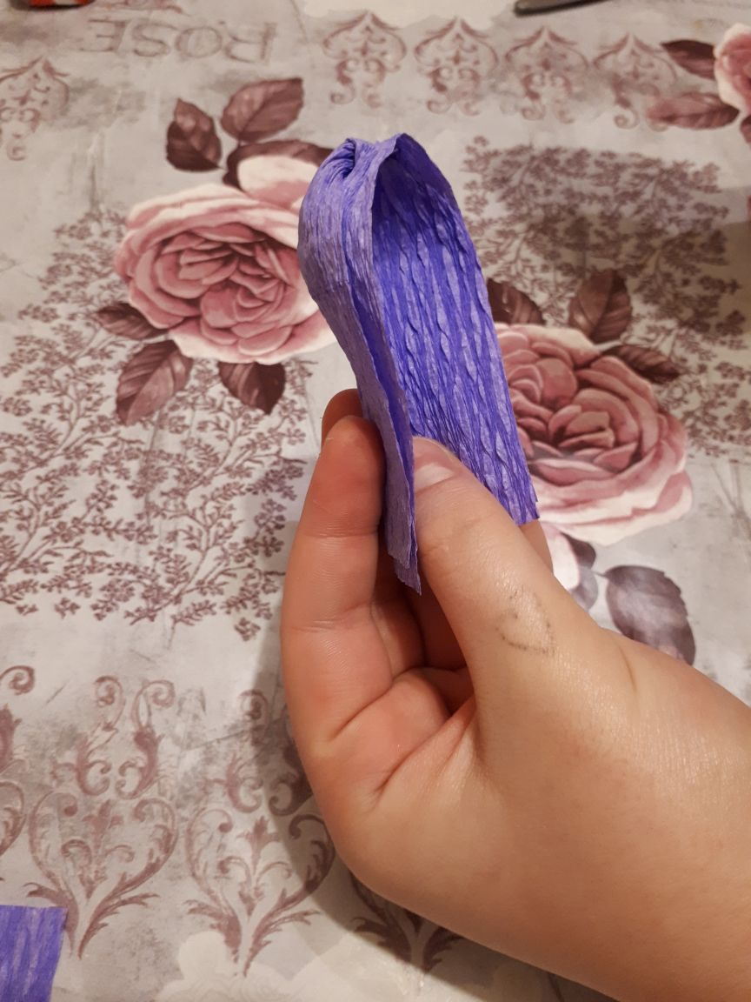
Складываем лепестки

Slide 8
Конфеты надеваем на деревянную заготовку

Slide 9
Фиксируем скотчем и заворачиваем в бумажные заготовки

Slide 10
Последовательно заворачиваем конфеты в синюю и …

Slide 11
… и желтую бумагу

Slide 12
Делаем заготовки и прикрепляем листики

Slide 13
Составляем корзинку

Slide 14
Спасибо за внимание

